Slide 1
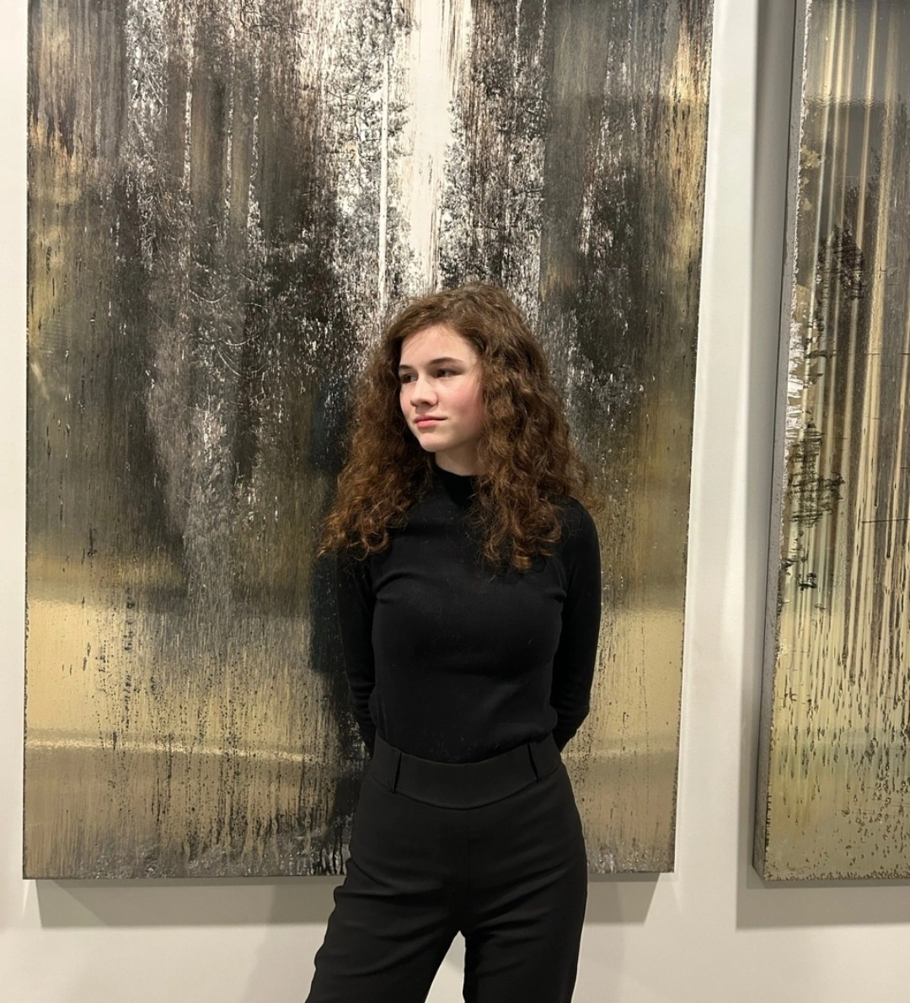
Проект: “Она бизнес вумен из Москвы”
Made by Вероника Середа и Вика Петрова из 11 T

Slide 2

Цель проекта:
Заявить о себе начинающему художнику-предпринимателю

Slide 3
Что мы использовали для создания сайта:
01
Среда разработки PyCharm
02
HTML и CSS

Slide 4

Сайт имеет 6 разделов:
Главная
Обо мне
Полезные советы
Галерея работ
Форма обратной связи
Контакты

Slide 5
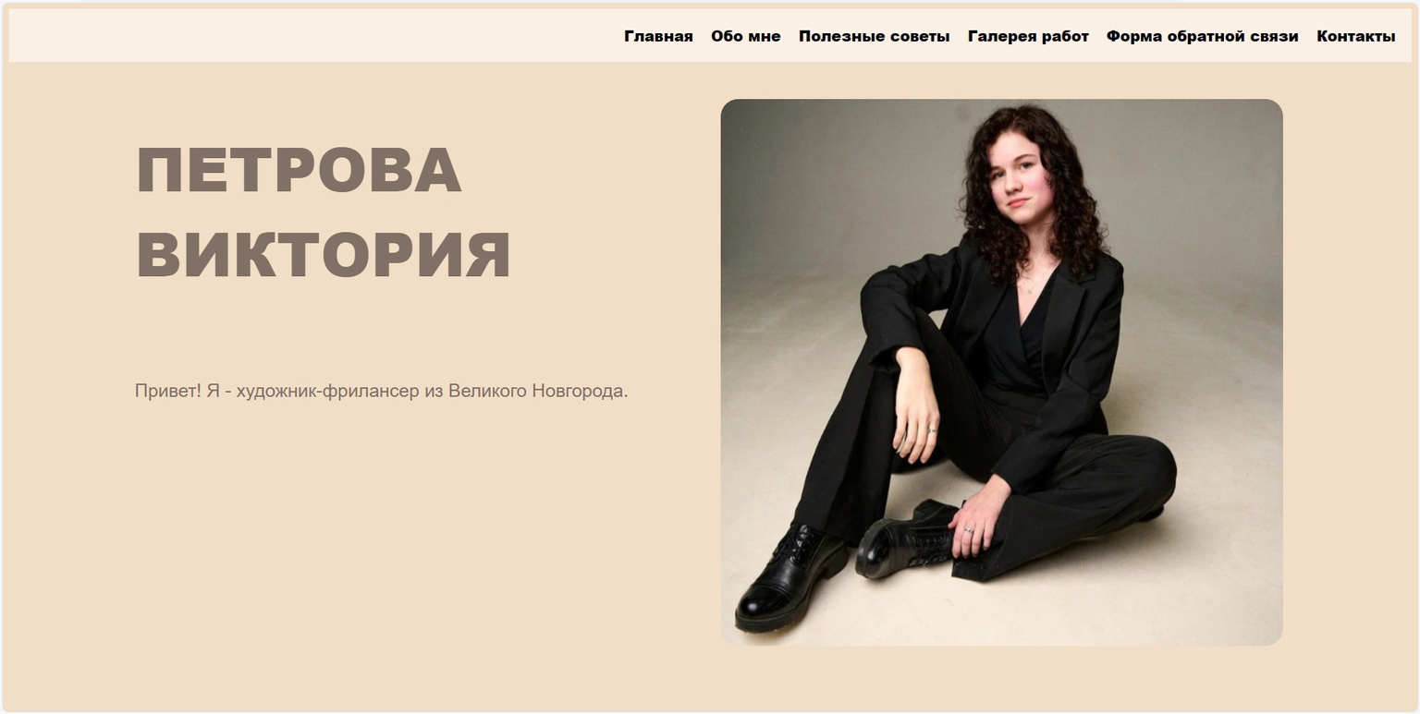
Главная

Slide 6
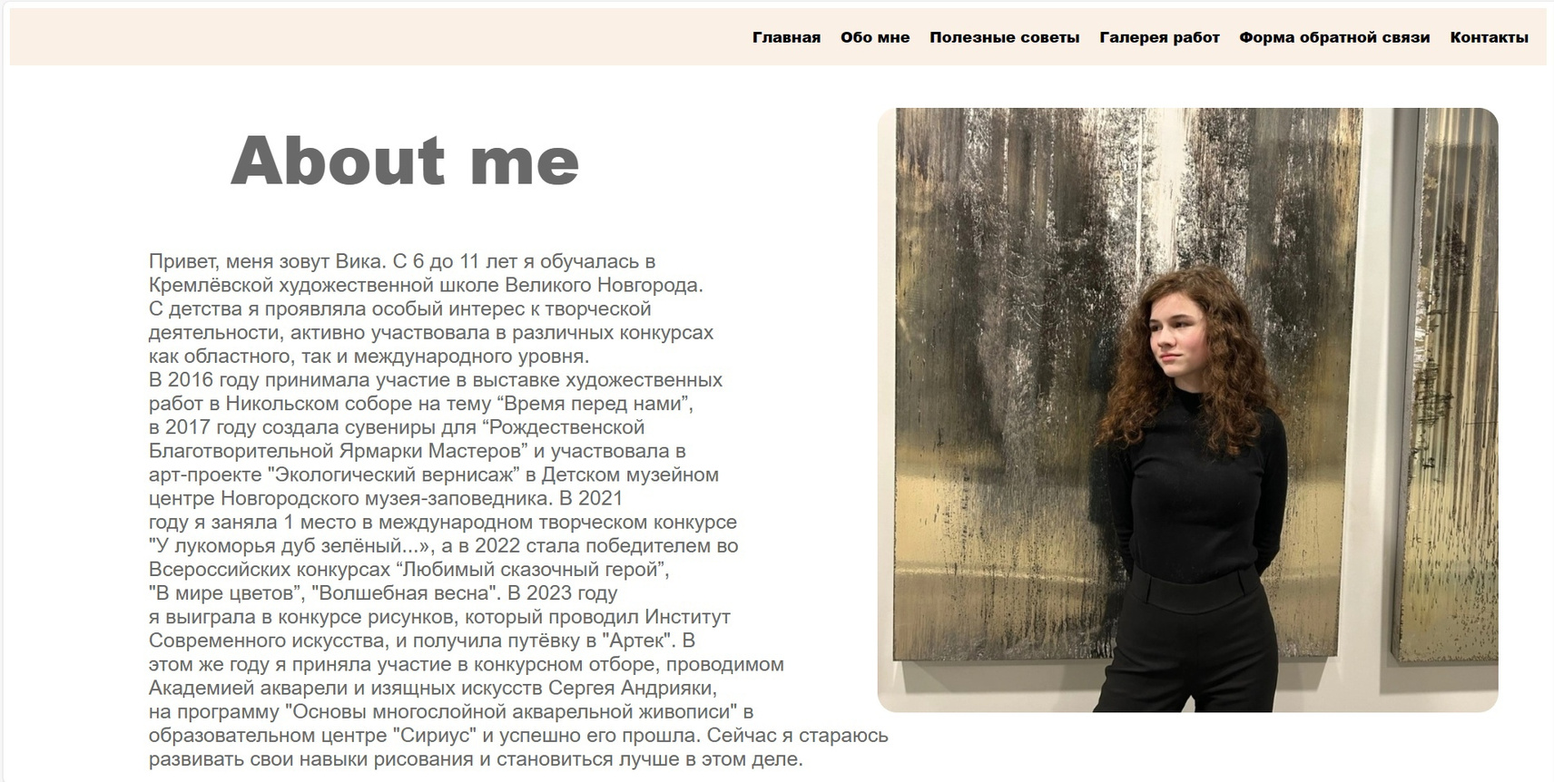
Обо мне

Slide 7
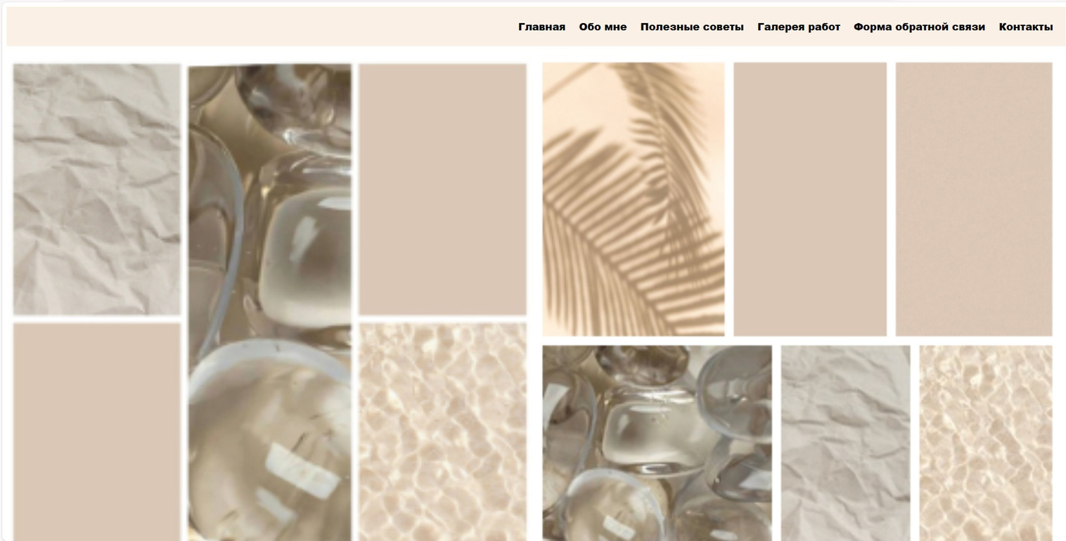
Полезные советы

Slide 8
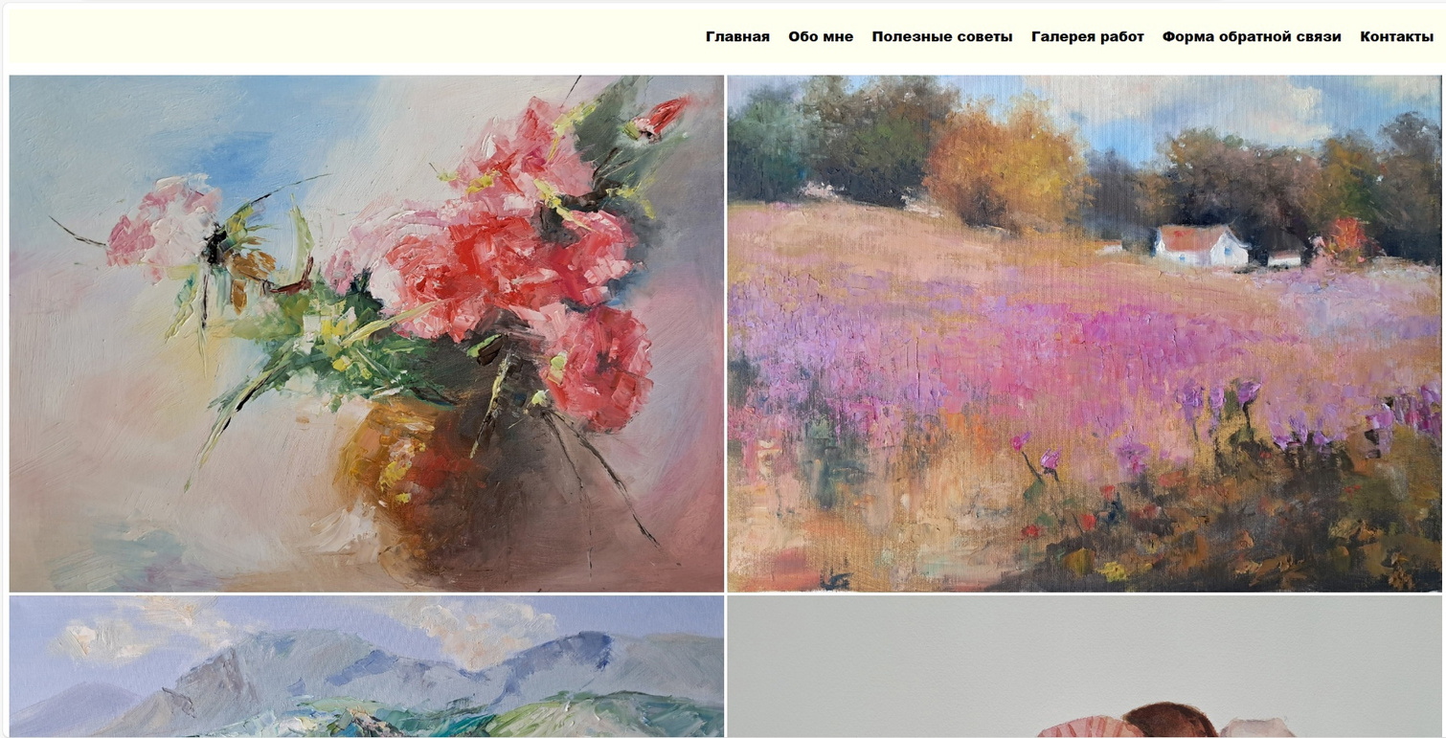
Галерея

Slide 9
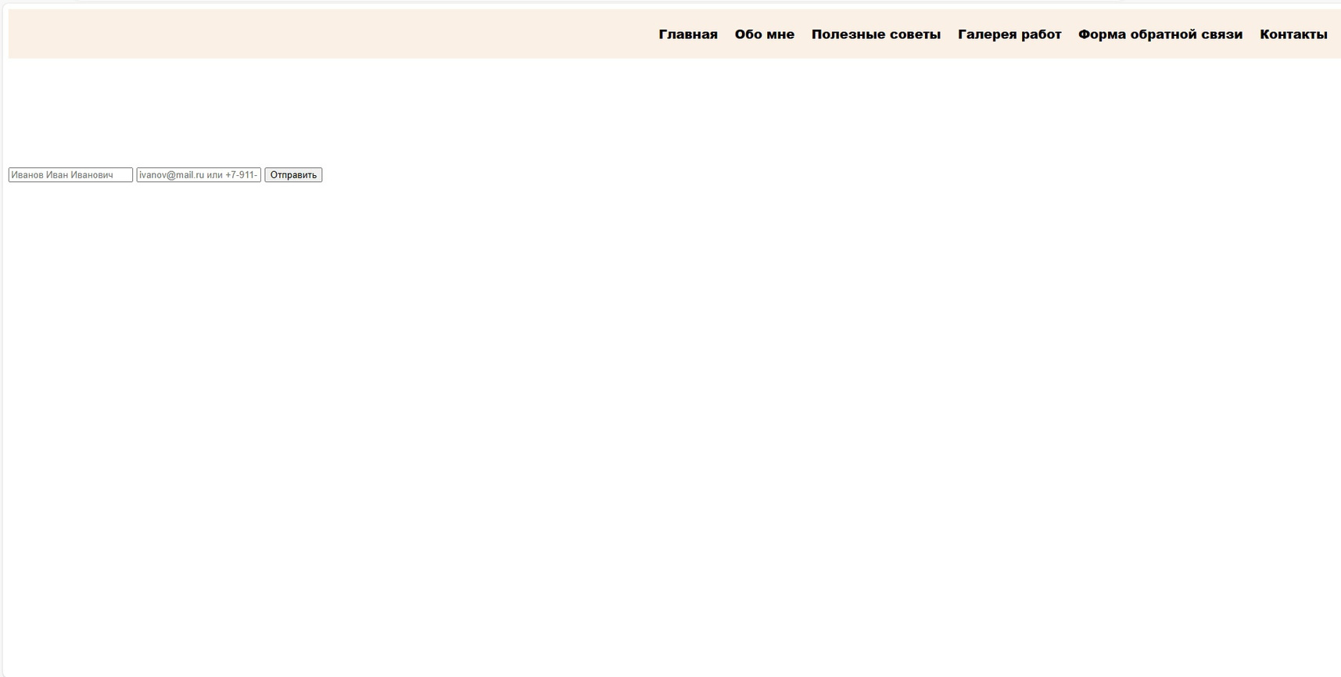
Форма обратной связи

Slide 10
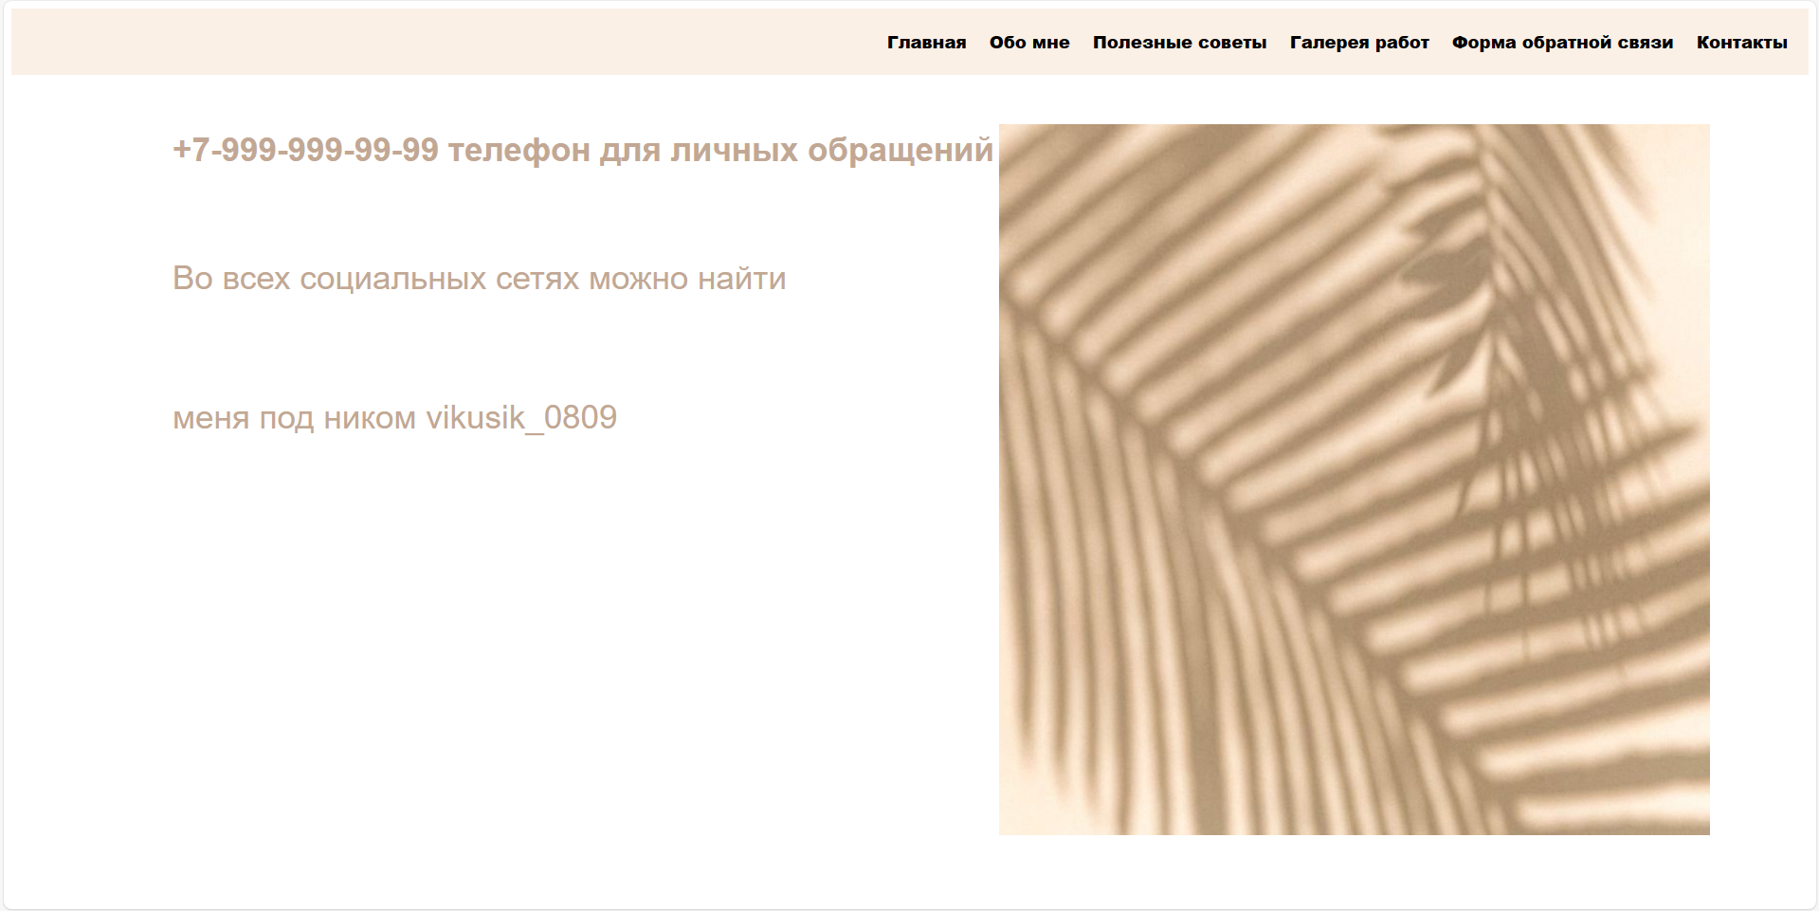
Контакты

Slide 11
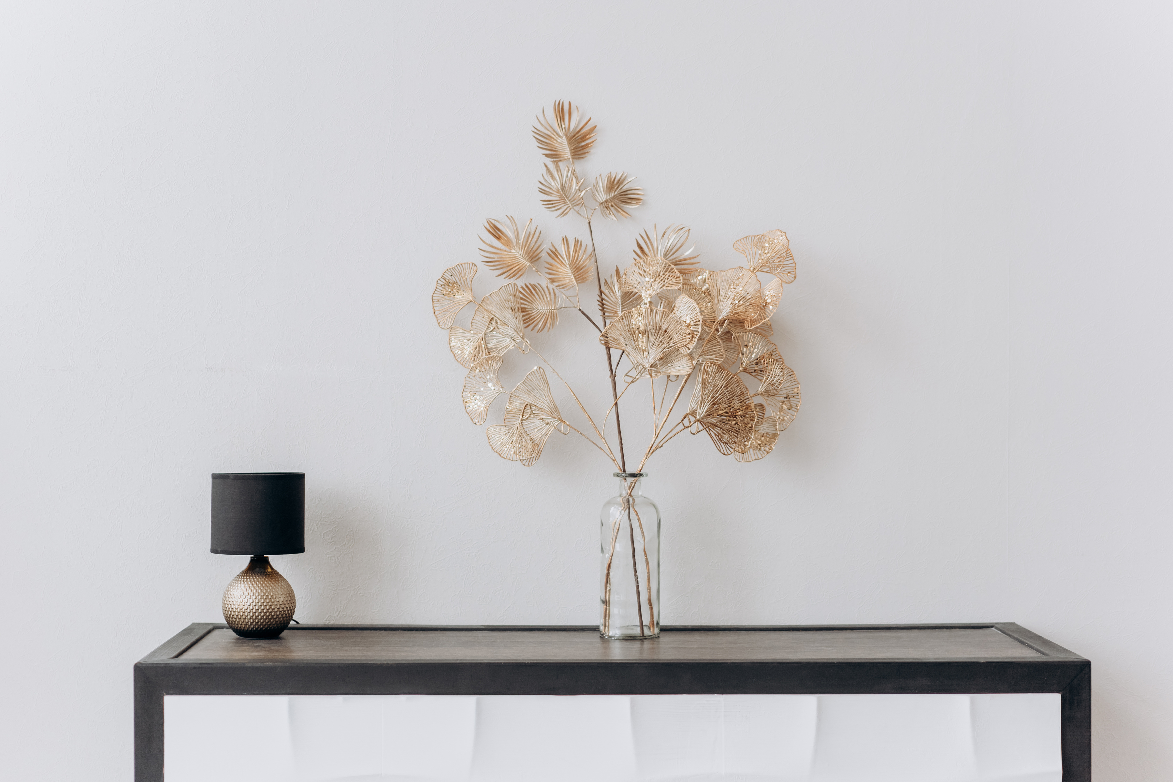
Спасибо за внимание!

